Slide 1
CUDA 图像处理入门
06

Slide 2
图像直方图
统计图像数据，以预定义的方式组织在一起
灰度、颜色、梯度等图像特征都可以进行统计

Slide 3
图像直方图
描述图像整体亮度/颜色分布
直方图均衡化
阈值选择、对比度、亮度自动调节
目标区域分析

Slide 4

$bin=\left\lfloor \frac{val}{256}∗nbins\right\rfloor$
并发写入冲突

Slide 5
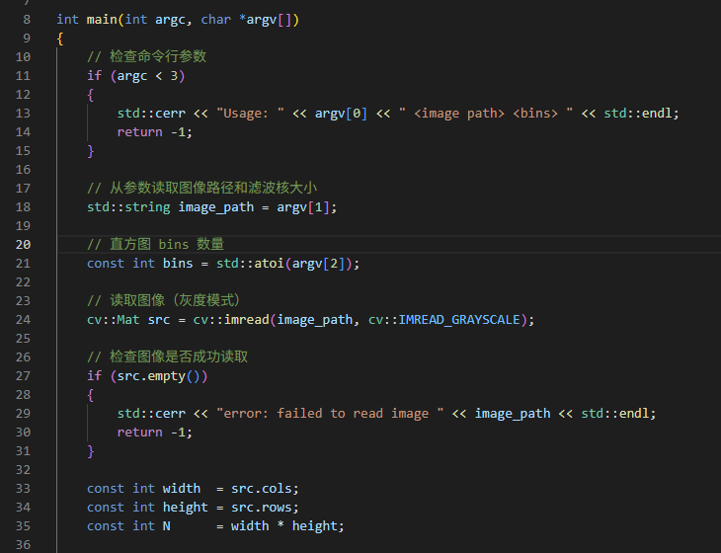

Slide 6
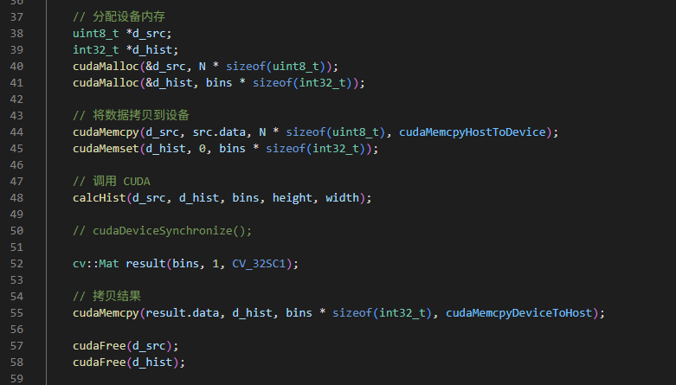

Slide 7
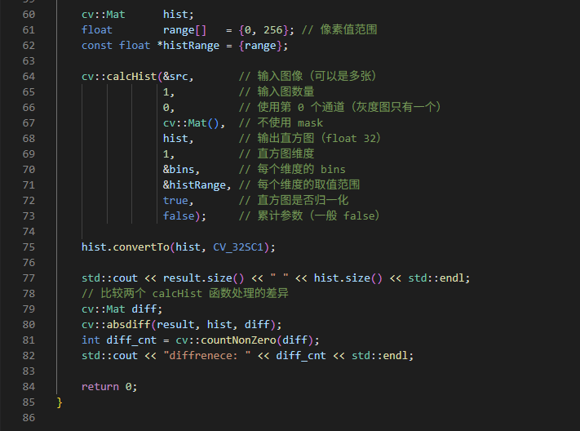

Slide 8
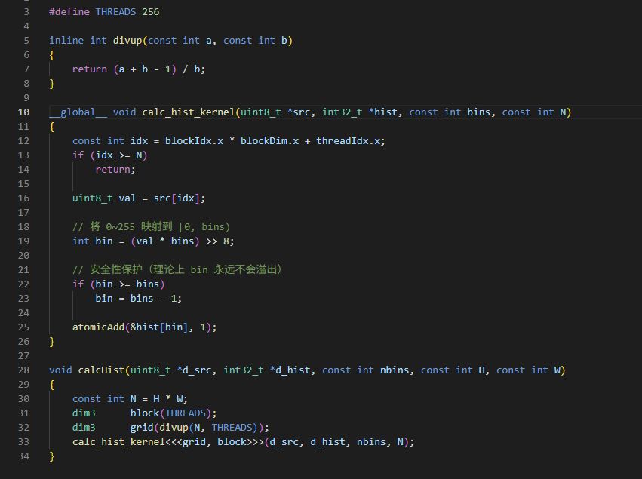

Slide 9
总结
图像直方图可用于任何描述图像特征的量
使用 atomicAdd 解决 CUDA 直方图并发写入冲突

